Slide 1
GUANLAN / 产品功能报告
观澜
市场监管舆情平台
主要功能、特色能力与网页展示指南
基于设计大纲、HLD 与当前网页展示版
2026.11
Notes:
本报告依据用户提供的设计大纲和三份 HLD，以及当前观澜网页。截图日期 2026-11-03。网页使用样本数据，后端建设范围单独说明。

Slide 2
01 总体定位
功能结构与设计重点
面向市场监管的舆情发现、研判和证据治理
功能层次 | 主要设计 | 网页对应
业务工作台 | 监测、话题、预警、报告与人工复核 | 左侧业务菜单及人工复核
智能分析 | 内容理解、持续话题跟踪、规则定级 | 话题洞察、智能体运行、模型网关
证据与知识 | 结论版本、证据引用、统计口径与来源控制 | 证据中心、知识与规则、能力工作台
平台运行 | 任务恢复、领域扩展、评测与权限审计 | 能力工作台中的运行与治理页签
三项设计原则：结论可溯源，撤回有响应，任务结果不丢不重。
观澜 / 市场监管舆情平台
02
Notes:
功能与展示位置：面向市场监管的舆情发现、研判和证据治理
上述为系统设计结构。当前交付是网页展示版，底层可靠性与外部模型、数据源尚未接入。
设计依据：HLD 总册 §1.2、§2.1–2.3。
网页来源：https://guanlan-sentiment-console.zesty-pike-2023.chatgpt.site/
截图日期：2026-11-03。页面中的数据、主体和人员均为内置样本。设计能力与当前网页操作能力须按本页说明区分。

Slide 3
02 功能位置总表
业务功能的网页位置
所有入口均位于左侧菜单，详情以抽屉方式展开
主要功能 | 展示内容 | 位置与操作
态势总览 | 趋势、来源分布、热点与风险摘要 | 态势总览 / 切换观察窗口
舆情监测 | 搜索、筛选、记录详情与导出 | 舆情监测 / 筛选栏、记录标题
话题洞察 | 话题画像、热度、情感与关联证据 | 话题洞察 / 深入分析
风险与复核 | 规则依据、确认预警、人工处理意见 | 风险预警 / 查看研判；人工复核
研判报告 | 日报、周报、专题、证据索引与审批 | 研判报告 / 新建、阅读报告
详细截图与讲解见第 5–9 页。
观澜 / 市场监管舆情平台
03
Notes:
功能与展示位置：所有入口均位于左侧菜单，详情以抽屉方式展开
设计依据：《舆情 Multi-Agent 平台 HLD 总册》v1.2 与当前网页功能。
网页来源：https://guanlan-sentiment-console.zesty-pike-2023.chatgpt.site/
截图日期：2026-11-03。页面中的数据、主体和人员均为内置样本。设计能力与当前网页操作能力须按本页说明区分。

Slide 4
02 功能位置总表
治理与平台功能的网页位置
平台能力工作台集中承载特色机制和 HLD 功能说明
主要功能 | 展示内容 | 位置与操作
证据治理 | 原文、版本、引用链路与撤回状态 | 证据中心 / 追溯
数据接入 | 四类连接器、作业状态与覆盖边界 | 采集管理 / 配置、暂停或恢复
协同运行 | 15 个业务智能体、链路和资源池 | 智能体运行 / 配置、样本预演
知识体系 | 法规、案例、事实、主数据与指标规则 | 知识与规则 / 搜索、查看知识
平台能力 | 9 个页签、12 个能力域、124 项说明 | 平台能力工作台 / 页签与能力搜索
124 项为设计能力目录，包含可操作场景与设计说明。
观澜 / 市场监管舆情平台
04
Notes:
功能与展示位置：平台能力工作台集中承载特色机制和 HLD 功能说明
设计依据：《舆情 Multi-Agent 平台 HLD 总册》v1.2 与当前网页功能。
网页来源：https://guanlan-sentiment-console.zesty-pike-2023.chatgpt.site/
截图日期：2026-11-03。页面中的数据、主体和人员均为内置样本。设计能力与当前网页操作能力须按本页说明区分。

Slide 5
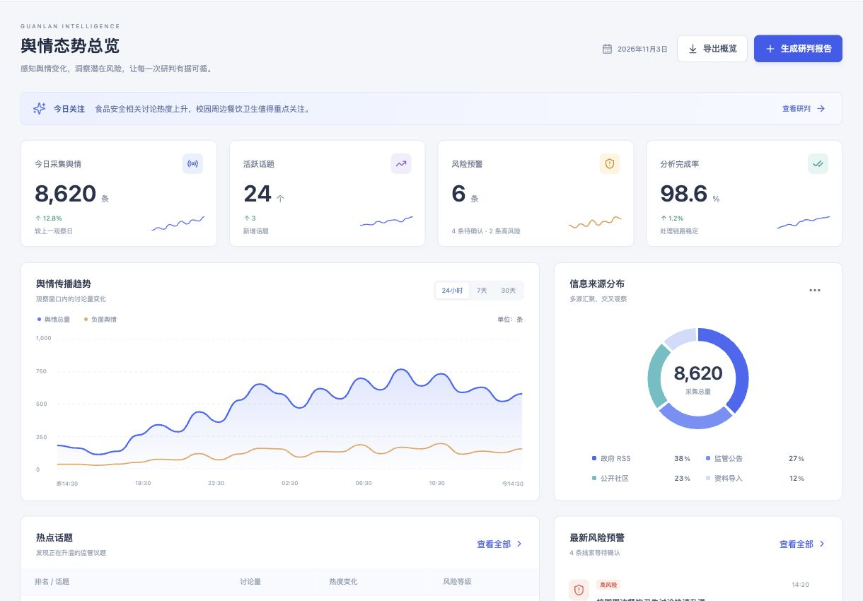
03 主要功能
态势总览：集中查看当期重点
左侧菜单「态势总览」 / #overview
看整体变化
观察采集量、活跃话题、预警及处理进度。
看传播趋势
切换 24 小时、7 天与 30 天窗口，结合来源分布阅读。
进入研判
从热点、风险或报告按钮进入后续业务。
观澜 / 市场监管舆情平台
05
Notes:
功能与展示位置：左侧菜单「态势总览」 / #overview
总览为样本汇总。8,620 等汇总数不等同于监测页中可逐条查看的 12 条代表性样本，不作为实际采集业绩。
设计依据：《舆情 Multi-Agent 平台 HLD 总册》v1.2 与当前网页功能。
网页来源：https://guanlan-sentiment-console.zesty-pike-2023.chatgpt.site/
截图日期：2026-11-03。页面中的数据、主体和人员均为内置样本。设计能力与当前网页操作能力须按本页说明区分。

Slide 6
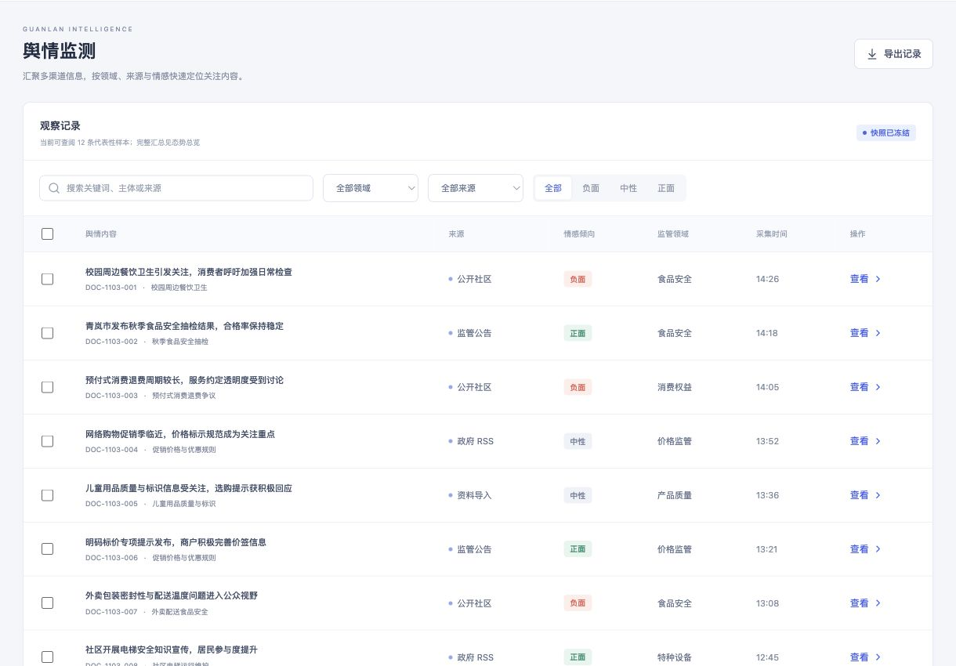
03 主要功能
舆情监测：快速定位关注记录
左侧菜单「舆情监测」 / #monitor
组合筛选
按关键词、监管领域、来源与情感缩小范围。
查看详情
点击记录标题或「查看」，检查原文与关联话题。
留存选中记录
勾选记录后可导出 CSV，便于后续整理。
观澜 / 市场监管舆情平台
06
Notes:
功能与展示位置：左侧菜单「舆情监测」 / #monitor
12 条代表性样本参与前端搜索和筛选。导出为本地浏览器行为。
设计依据：《舆情 Multi-Agent 平台 HLD 总册》v1.2 与当前网页功能。
网页来源：https://guanlan-sentiment-console.zesty-pike-2023.chatgpt.site/
截图日期：2026-11-03。页面中的数据、主体和人员均为内置样本。设计能力与当前网页操作能力须按本页说明区分。

Slide 7
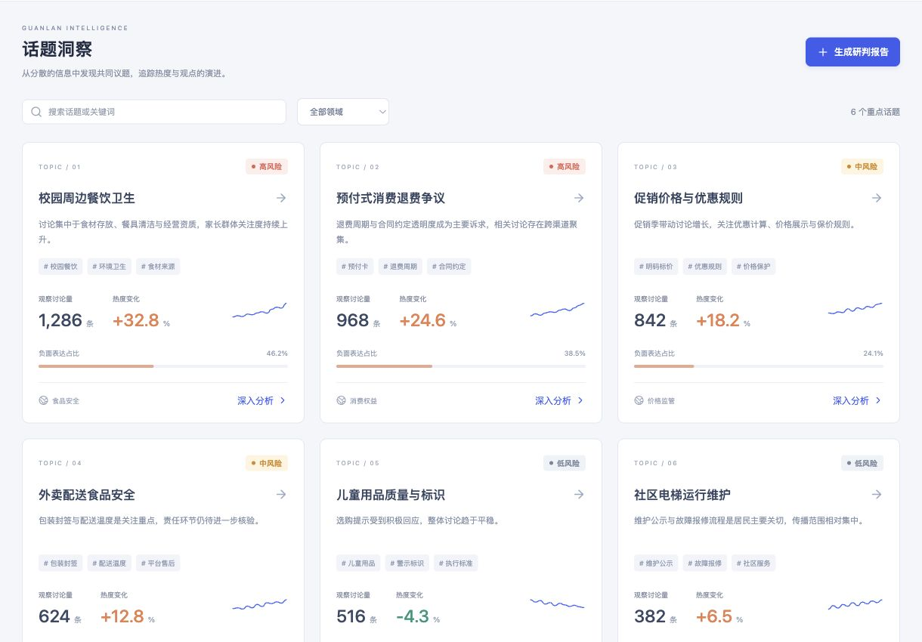
03 主要功能
话题洞察：围绕监管议题组织信息
左侧菜单「话题洞察」 / 「深入分析」 / #topics
话题画像
以食品安全、消费权益等领域组织关键词与摘要。
持续观察
展示讨论量、热度变化、负面表达占比及趋势。
关联业务
深入话题后继续查看证据、风险或生成报告。
观澜 / 市场监管舆情平台
07
Notes:
功能与展示位置：左侧菜单「话题洞察」 / 「深入分析」 / #topics
网页展示 6 个样本话题。HLD 中流式归类、聚类与增量刷新属于后端设计，当前图表和画像由样本驱动。
设计依据：HLD 分册一 §11–12；设计大纲 §5、§7。
网页来源：https://guanlan-sentiment-console.zesty-pike-2023.chatgpt.site/
截图日期：2026-11-03。页面中的数据、主体和人员均为内置样本。设计能力与当前网页操作能力须按本页说明区分。

Slide 8
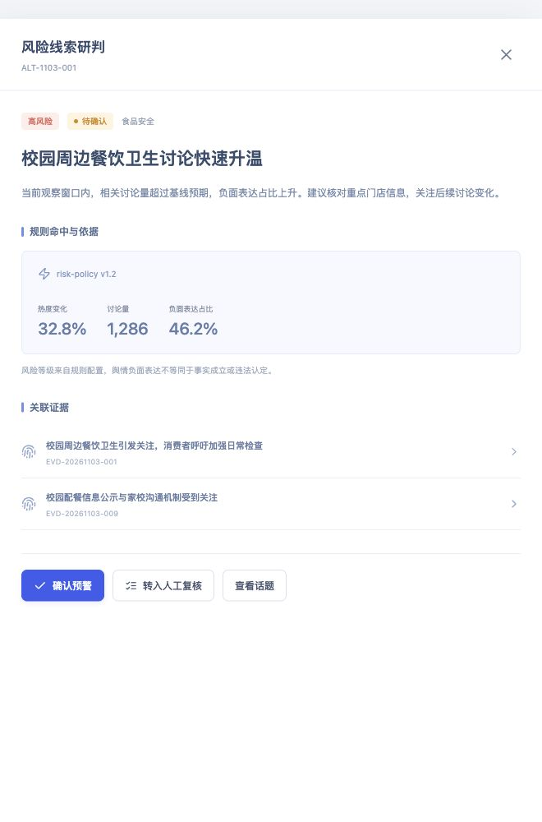
03 主要功能
风险预警与人工复核
「风险预警」 / 线索标题；「人工复核」 / 开始复核
等级有明确依据
详情给出规则版本及讨论量、增速、负面占比，保留关联证据。
线索进入处理流程
支持确认预警、转入人工复核。复核需选择结果并填写处理意见。
公众表达与事实分开
风险信号提示调查方向，负面表达不等同于事实成立或违法认定。
观澜 / 市场监管舆情平台
08
Notes:
功能与展示位置：「风险预警」 / 线索标题；「人工复核」 / 开始复核
页面操作保存在当前浏览器。不会实际发出预警通知。截图为 risk-policy v1.2 的内置样本。
设计依据：HLD 分册一 §11–12、§16；当前风险详情与复核表单。
网页来源：https://guanlan-sentiment-console.zesty-pike-2023.chatgpt.site/
截图日期：2026-11-03。页面中的数据、主体和人员均为内置样本。设计能力与当前网页操作能力须按本页说明区分。

Slide 9
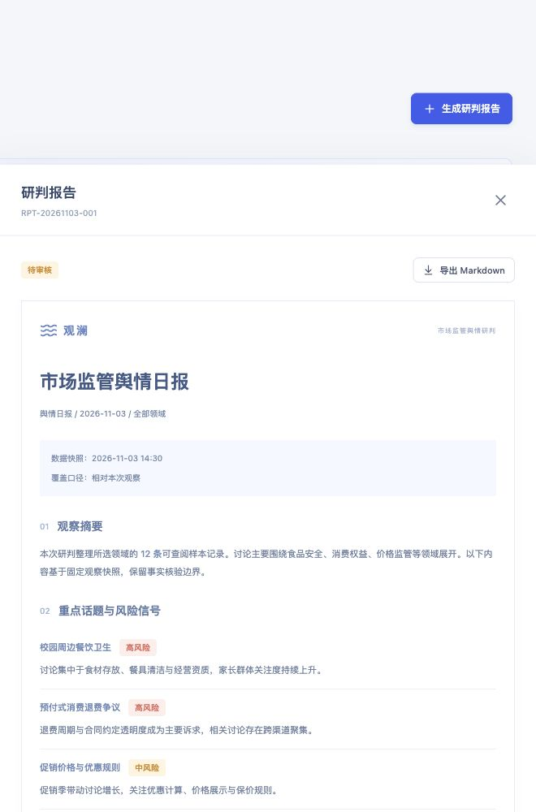
03 主要功能
研判报告：按需生成、核对后发布
「研判报告」 / 新建报告、阅读报告 / #reports
按业务范围生成
选择日报、周报或专题及监管领域，使用冻结快照组织内容。
报告带证据索引
摘要、风险信号和建议保留观察范围说明，引用可继续钻取。
人工审核后发布
核对证据、统计口径与覆盖范围，再记录发布状态或导出 Markdown。
观澜 / 市场监管舆情平台
09
Notes:
功能与展示位置：「研判报告」 / 新建报告、阅读报告 / #reports
当前是前端报告模板和本地审批状态，无真实模型写作及外部分发。范围中记录数按 12 条可查样本计算。
设计依据：HLD 分册一 §13；HLD 总册 §2.3；当前报告流程。
网页来源：https://guanlan-sentiment-console.zesty-pike-2023.chatgpt.site/
截图日期：2026-11-03。页面中的数据、主体和人员均为内置样本。设计能力与当前网页操作能力须按本页说明区分。

Slide 10
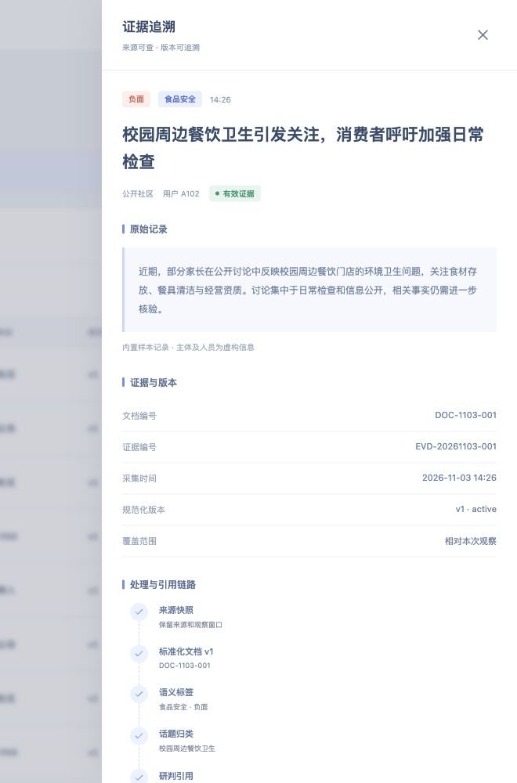
03 主要功能
证据中心：从结论回到原始记录
「证据中心」 / 追溯；预警和报告中的证据引用 / #evidence
查看出处与版本
原始记录、文档编号、证据编号、采集时间与规范化版本集中展示。
查看处理链路
串联来源快照、标准化、语义标签、话题归类与研判引用
核对当前可用性
有效与撤回证据分开呈现，撤回条目隐藏原文并说明影响
观澜 / 市场监管舆情平台
10
Notes:
功能与展示位置：「证据中心」 / 追溯；预警和报告中的证据引用 / #evidence
设计依据：HLD 分册二 §10–11、§18；HLD 分册一 §8。
网页来源：https://guanlan-sentiment-console.zesty-pike-2023.chatgpt.site/
截图日期：2026-11-03。页面中的数据、主体和人员均为内置样本。设计能力与当前网页操作能力须按本页说明区分。

Slide 11
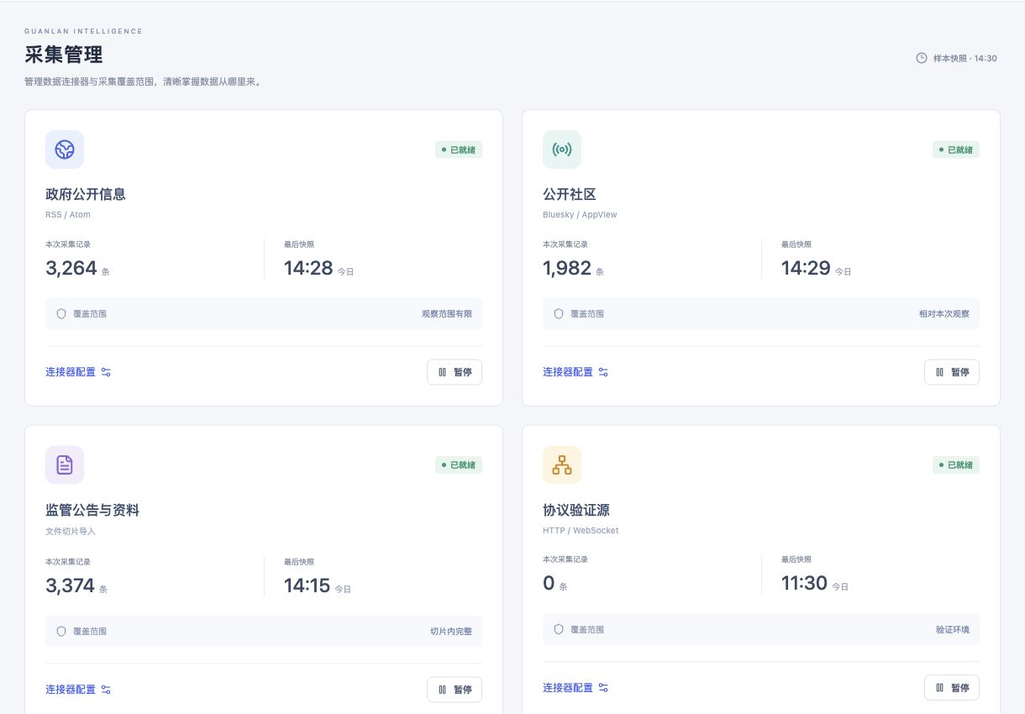
03 主要功能
采集管理：来源与覆盖范围可查
左侧菜单「采集管理」 / #sources
四类来源入口
RSS、Bluesky、文件切片与 HTTP 协议验证源
作业状态管理
查看配置、暂停或恢复作业，运行样本验证
披露数据边界
文件切片与网络观察分别说明覆盖范围，协议夹具不计入业务声量。
观澜 / 市场监管舆情平台
11
Notes:
功能与展示位置：左侧菜单「采集管理」 / #sources
真实网络采集、限流、游标续接和来源许可台账尚未接入。当前操作改变网页本地状态。
设计依据：HLD 分册二 §3、§6–9、§16；分册一 §6–7。
网页来源：https://guanlan-sentiment-console.zesty-pike-2023.chatgpt.site/
截图日期：2026-11-03。页面中的数据、主体和人员均为内置样本。设计能力与当前网页操作能力须按本页说明区分。

Slide 12
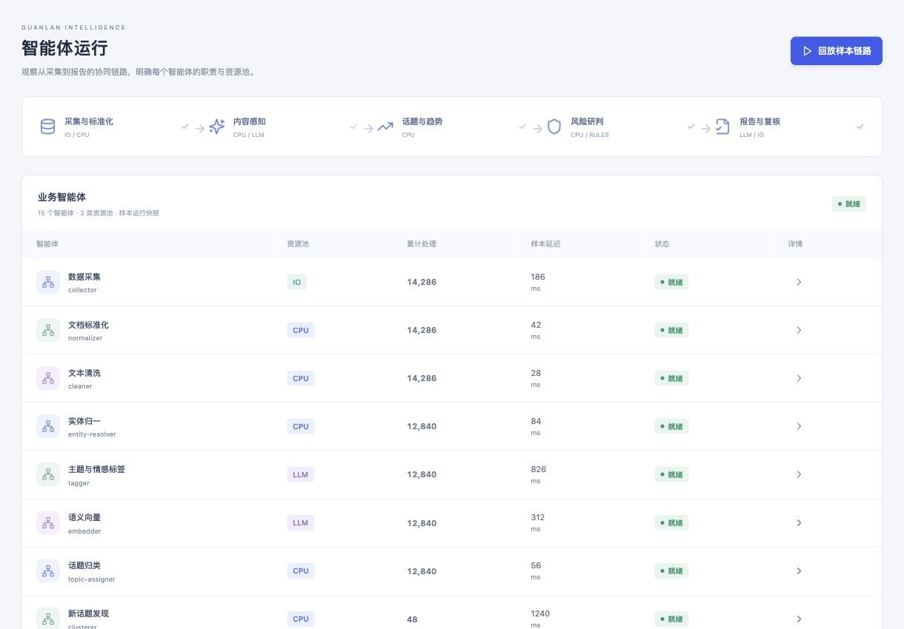
03 主要功能
智能体运行：查看协同分工
左侧菜单「智能体运行」 / #agents
协同链路
采集、语义处理、话题分析、风险研判与报告生成。
15 个业务角色
展示各智能体名称、资源池、运行状态和配置入口。
样本流程预演
用本地记录重放协作过程，方便讲解角色之间的关系。
观澜 / 市场监管舆情平台
12
Notes:
功能与展示位置：左侧菜单「智能体运行」 / #agents
运行量和耗时为样本展示，当前没有启动真实 Worker 或后台任务。
设计依据：HLD 总册 §2.1–2.3；分册一业务 Agent 章节。
网页来源：https://guanlan-sentiment-console.zesty-pike-2023.chatgpt.site/
截图日期：2026-11-03。页面中的数据、主体和人员均为内置样本。设计能力与当前网页操作能力须按本页说明区分。

Slide 13
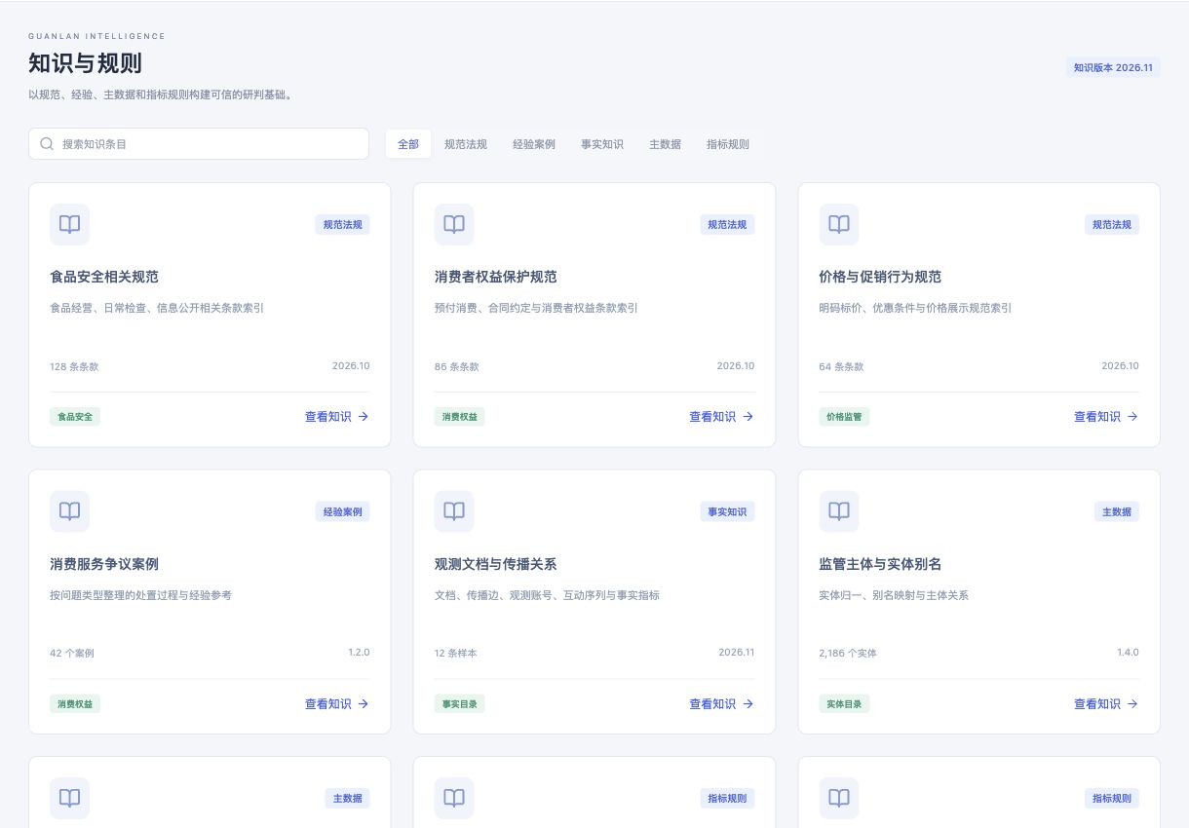
03 主要功能
知识与规则：集中管理研判依据
左侧菜单「知识与规则」 / 搜索、查看知识 / #knowledge
知识分层
法规规范、经验案例、事实知识和主数据分别组织。
规则有版本
风险规则和指标目录保留版本及适用说明。
支持统一口径
让主体、标签、指标和知识引用使用一致的定义。
观澜 / 市场监管舆情平台
13
Notes:
功能与展示位置：左侧菜单「知识与规则」 / 搜索、查看知识 / #knowledge
当前是样本知识卡片及详情检索，向量和中文 BM25 混合检索后端尚未接入。
设计依据：HLD 分册二知识服务与指标目录章节；能力目录「知识服务与指标口径」。
网页来源：https://guanlan-sentiment-console.zesty-pike-2023.chatgpt.site/
截图日期：2026-11-03。页面中的数据、主体和人员均为内置样本。设计能力与当前网页操作能力须按本页说明区分。

Slide 14
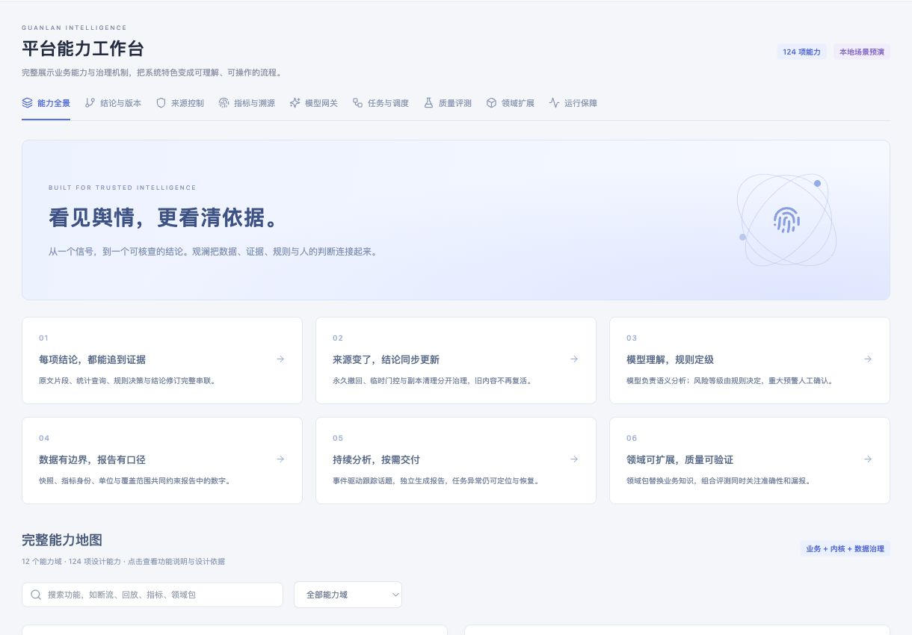
04 特色能力
六项特色的统一展示入口
「平台能力工作台」 / 能力全景 / #platform
围绕依据与边界
结论可追溯
来源变更有响应
报告数字有口径
围绕受控研判
模型理解、规则定级、人工确认。持续分析与按需报告分开
围绕平台复用
领域包配置、质量验证，以及可搜索的完整能力目录。
观澜 / 市场监管舆情平台
14
Notes:
功能与展示位置：「平台能力工作台」 / 能力全景 / #platform
六个特色入口可以跳到相应页签。下方目录共 12 个能力域、124 项设计说明，可查看 HLD 引用和当前实现边界。
设计依据：《舆情 Multi-Agent 平台 HLD 总册》v1.2 与当前网页功能。
网页来源：https://guanlan-sentiment-console.zesty-pike-2023.chatgpt.site/
截图日期：2026-11-03。页面中的数据、主体和人员均为内置样本。设计能力与当前网页操作能力须按本页说明区分。

Slide 15
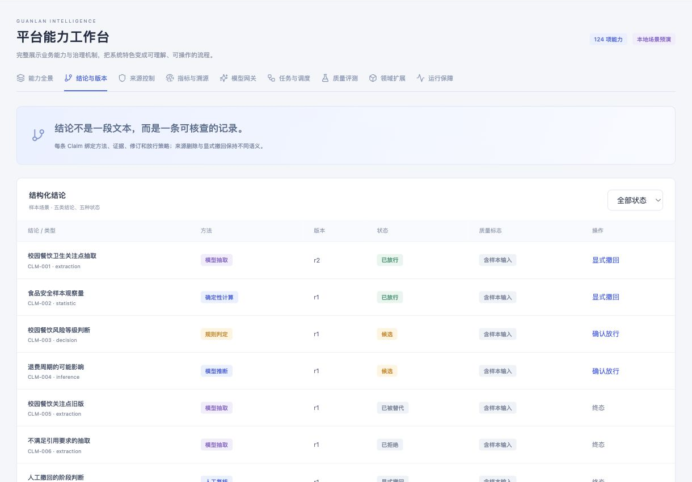
04 特色能力 01
结论、方法与版本共同构成判断依据
「平台能力工作台」 / 结论与版本
结论分类管理
抽取、统计、决策、推断与预测采用不同证据要求。
五态生命周期
候选、有效、被替代、撤回和拒绝，修订后保留历史。
质量标志独立
结合方法、验证结果及依赖标志判断可用性。
观澜 / 市场监管舆情平台
15
Notes:
功能与展示位置：「平台能力工作台」 / 结论与版本
可操作候选确认和显式撤回。网页展示样本 Claim，预测类仅在设计目录说明。来源撤回设置质量标志并禁读，不自动修改 Claim 生命周期。
设计依据：HLD 分册一 §1、§14、§16；设计大纲 §4.2。
网页来源：https://guanlan-sentiment-console.zesty-pike-2023.chatgpt.site/
截图日期：2026-11-03。页面中的数据、主体和人员均为内置样本。设计能力与当前网页操作能力须按本页说明区分。

Slide 16
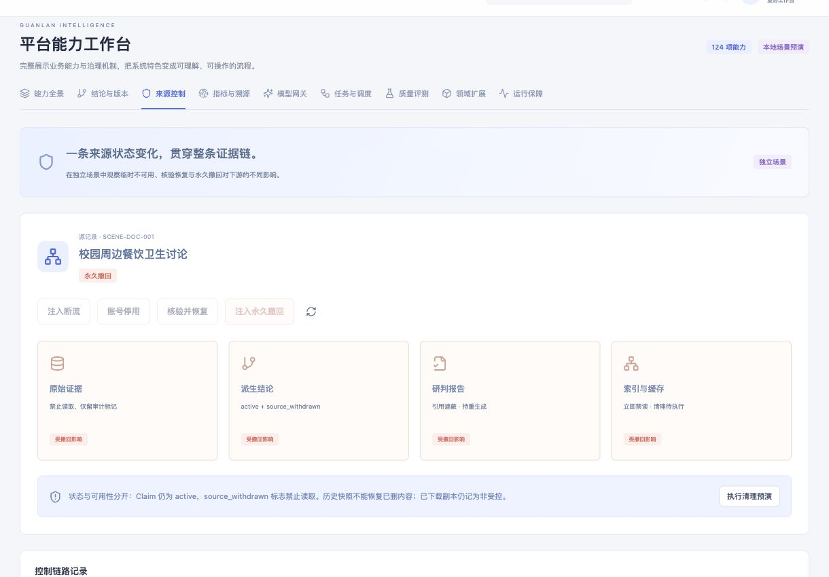
04 特色能力 02
来源变化会影响下游证据与报告
「平台能力工作台」 / 来源控制 / 注入永久撤回
区分临时与永久
断流和账号停用可核验恢复，永久撤回不能用旧快照恢复。
联动显示影响
证据禁读、报告引用遮蔽，索引和缓存进入清理流程
保留正确语义
结论可仍为 active，同时携带 source_withdrawn 标志。
观澜 / 市场监管舆情平台
16
Notes:
功能与展示位置：「平台能力工作台」 / 来源控制 / 注入永久撤回
截图来自独立本地场景，点击重置即可恢复。它不会修改业务页记录或删除真实数据。真实全副本清理需要后端实现及责任台账。
设计依据：HLD 总册 §1.2、§2.3；分册二来源控制、证据与删除治理章节。
网页来源：https://guanlan-sentiment-console.zesty-pike-2023.chatgpt.site/
截图日期：2026-11-03。页面中的数据、主体和人员均为内置样本。设计能力与当前网页操作能力须按本页说明区分。

Slide 17
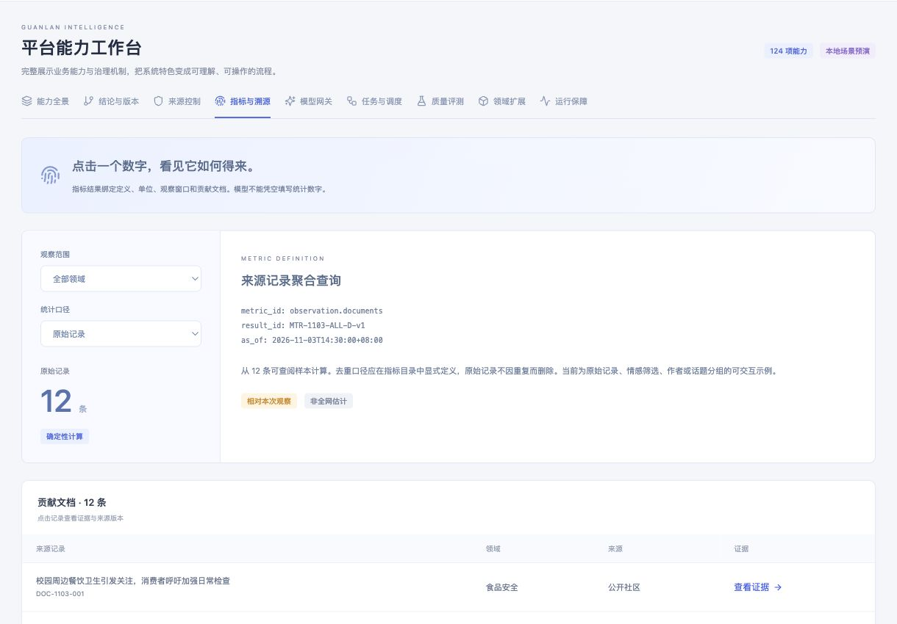
04 特色能力 03
报告数字有口径，也能追到贡献记录
「平台能力工作台」 / 指标与溯源
切换统计口径
按记录、负面记录、独立作者或话题组计算样本结果。
固定结果身份
展示指标定义、结果编号与快照时间，点击贡献文档查证。
约束报告内容
事实、派生值、时间、主体、引文和引用分别校验。
观澜 / 市场监管舆情平台
17
Notes:
功能与展示位置：「平台能力工作台」 / 指标与溯源
网页指标在前端对 12 条样本计算。生产设计要求不可变 metric_result_id、数据水位、单位与对象一致，混合检索后端尚未接入。
设计依据：HLD 总册 §1.2；分册二知识与指标章节；分册一报告章节。
网页来源：https://guanlan-sentiment-console.zesty-pike-2023.chatgpt.site/
截图日期：2026-11-03。页面中的数据、主体和人员均为内置样本。设计能力与当前网页操作能力须按本页说明区分。

Slide 18
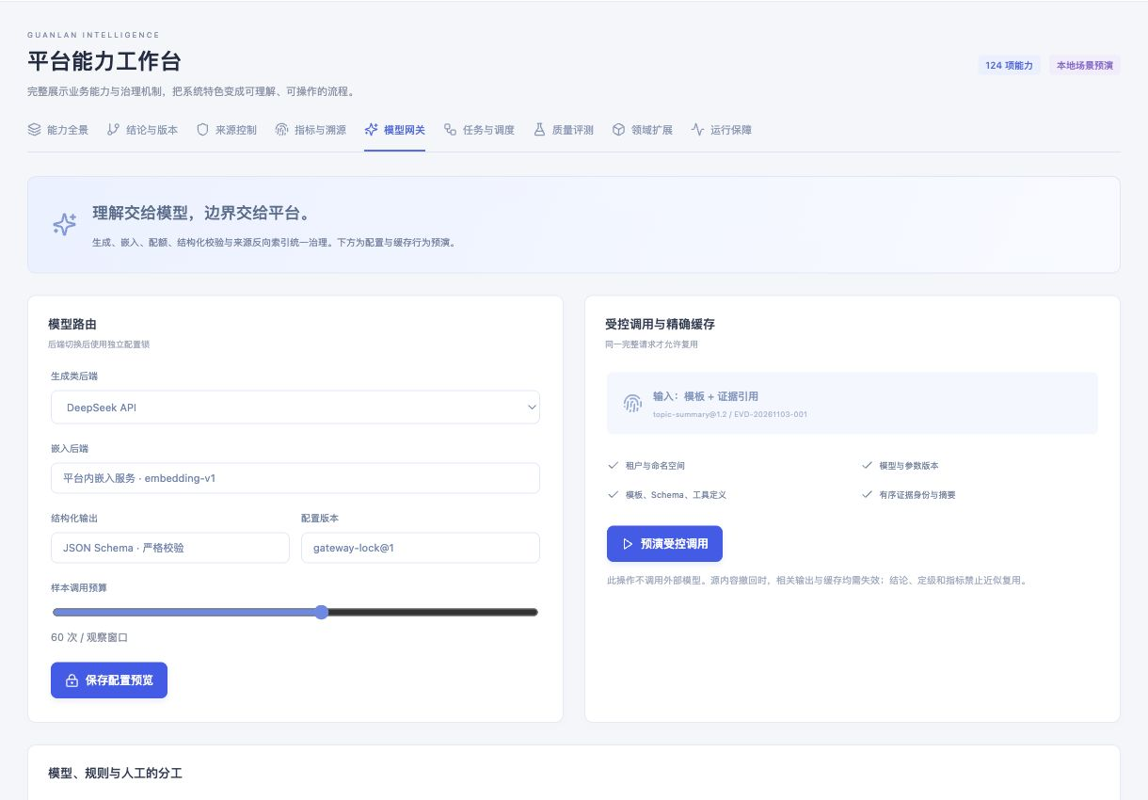
04 特色能力 04
模型理解、规则定级、人工确认
「平台能力工作台」 / 模型网关
统一模型入口
展示生成与嵌入配置、结构化输出约束和调用预算。
调用有证据约束
配置版本、证据引用与精确缓存共同控制调用上下文。
职责保持清晰
语义分析交给模型，风险等级由规则决定，严重预警人工确认。
观澜 / 市场监管舆情平台
18
Notes:
功能与展示位置：「平台能力工作台」 / 模型网关
可切换 DeepSeek API / 平台内 Qwen 配置并模拟缓存命中。没有外部模型调用，也没有保存真实密钥。
设计依据：HLD 分册二模型网关章节；分册一风险研判章节。
网页来源：https://guanlan-sentiment-console.zesty-pike-2023.chatgpt.site/
截图日期：2026-11-03。页面中的数据、主体和人员均为内置样本。设计能力与当前网页操作能力须按本页说明区分。

Slide 19
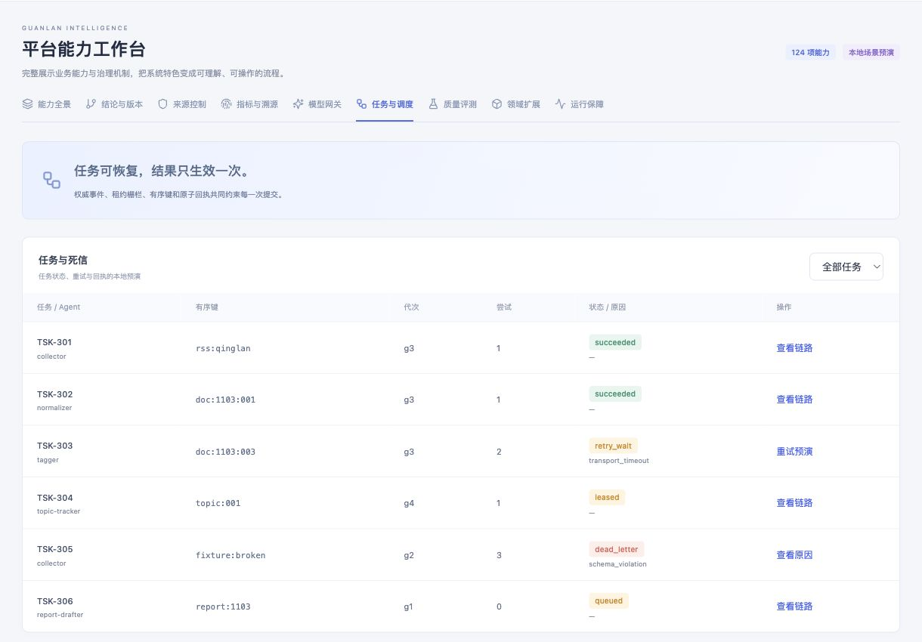
04 特色能力 05
持续分析与报告生成分别调度
「平台能力工作台」 / 任务与调度
任务异常可定位
查看任务状态、尝试次数、代次和异常，体验重试与死信详情。
升级过程可解释
六步升级展示停派发、排空、迁移与切换等状态。
隔离回放
独立命名空间、固定初始快照与预算，避免影响正式链路。
观澜 / 市场监管舆情平台
19
Notes:
功能与展示位置：「平台能力工作台」 / 任务与调度
当前为任务和升级的本地状态预演。PG 原子提交、租约 fencing、外发箱及崩溃恢复是后端设计能力，不能用网页预演证明。
设计依据：HLD 总册 §2.3；分册一运行时和任务章节；能力目录「任务运行与可靠提交」。
网页来源：https://guanlan-sentiment-console.zesty-pike-2023.chatgpt.site/
截图日期：2026-11-03。页面中的数据、主体和人员均为内置样本。设计能力与当前网页操作能力须按本页说明区分。

Slide 20
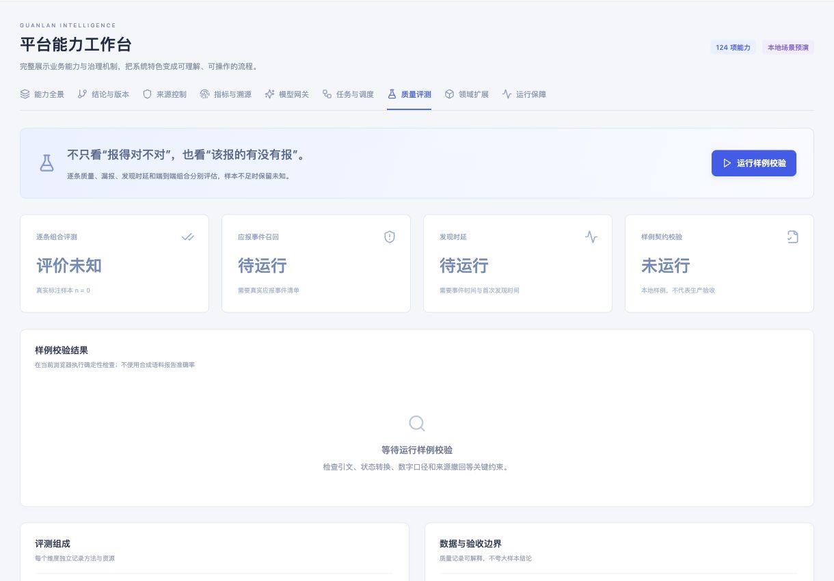
04 特色能力 06
质量评测同时关注准确性与漏报
「平台能力工作台」 / 质量评测
评测对象清晰
规则基线与完整模型组合分别记录，换版本后重新评测。
关注未报事件
用独立应报清单衡量召回和发现时延。
如实披露样本量
当前真实评测 n=0，显示评价未知，不给出准确率承诺。
观澜 / 市场监管舆情平台
20
Notes:
功能与展示位置：「平台能力工作台」 / 质量评测
页面可运行 6 项本地一致性检查，这些检查不等于真实业务准确率评测。Golden set、组合评测和目标环境回归需在后端接入后完成。
设计依据：HLD 分册一 §16；总册验收章节；能力目录「质量评测与验收」。
网页来源：https://guanlan-sentiment-console.zesty-pike-2023.chatgpt.site/
截图日期：2026-11-03。页面中的数据、主体和人员均为内置样本。设计能力与当前网页操作能力须按本页说明区分。

Slide 21
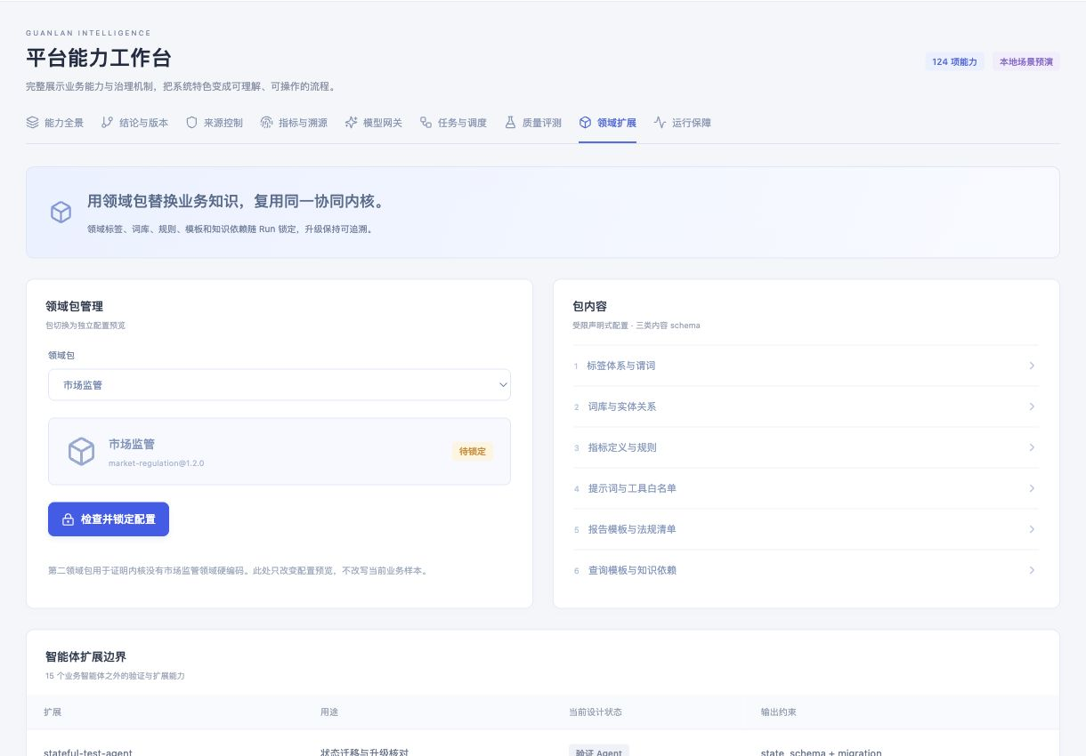
04 特色能力 06
通过领域包复用平台能力
「平台能力工作台」 / 领域扩展
业务配置可替换
将标签、词库、实体关系、指标规则、提示词和模板放入领域包。
运行版本可锁定
展示 pack 与 lock，支持市场监管和第二领域验证包。
扩展边界可见
有状态测试 Agent、扩展桩、余力项和暂不装配能力分开标识。
观澜 / 市场监管舆情平台
21
Notes:
功能与展示位置：「平台能力工作台」 / 领域扩展
第二领域包为城市公共服务验证包。网页提供配置选择和锁校验预演，不能据此认定真实后端已完成跨领域验证。
设计依据：HLD 分册二领域包章节；分册一 Agent SDK 与开发契约章节。
网页来源：https://guanlan-sentiment-console.zesty-pike-2023.chatgpt.site/
截图日期：2026-11-03。页面中的数据、主体和人员均为内置样本。设计能力与当前网页操作能力须按本页说明区分。

Slide 22
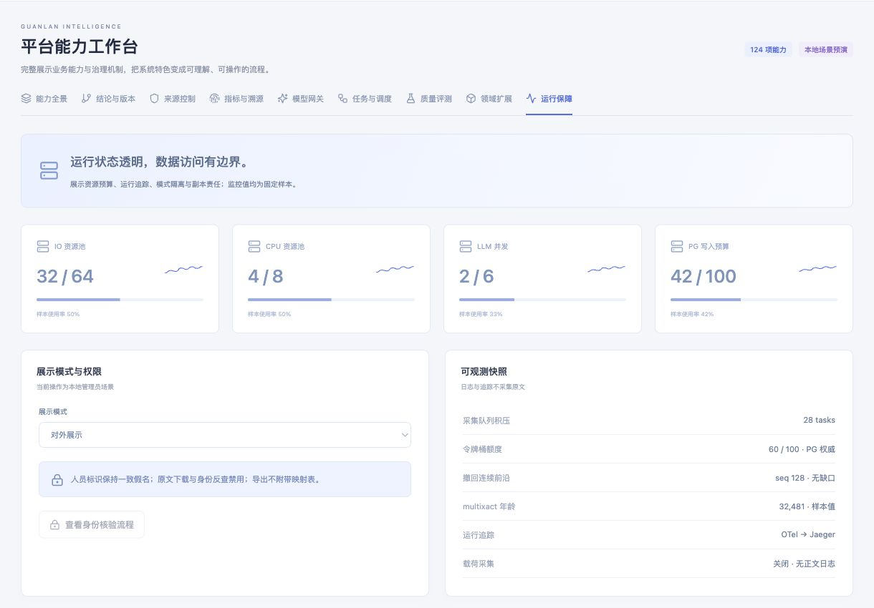
05 运行保障
运行、权限与审计的统一视图
「平台能力工作台」 / 运行保障
资源与进程
IO、CPU、LLM 资源池及预算，超时、熔断和退役管理设计。
模式与访问
区分对外展示和内部研判，配合受控网络与凭据代理。
操作可追踪
审计模式变更、人工恢复和导出，运行日志避免携带来源正文。
观澜 / 市场监管舆情平台
22
Notes:
功能与展示位置：「平台能力工作台」 / 运行保障
网页中的模式切换与操作日志仅用于本地展示。实际身份源、角色权限、网络隔离、审计服务及观测平台尚未接入。
设计依据：HLD 总册 §2.4；分册二运行保障与观测章节。
网页来源：https://guanlan-sentiment-console.zesty-pike-2023.chatgpt.site/
截图日期：2026-11-03。页面中的数据、主体和人员均为内置样本。设计能力与当前网页操作能力须按本页说明区分。

Slide 23
06 客户展示路线
建议讲解顺序
先演示业务闭环，再深入系统特色，约 10–15 分钟
顺序 | 网页位置与动作 | 重点说明
1 看态势 | 态势总览 / 热点和风险摘要 | 从全局发现需要关注的事项
2 查来源 | 舆情监测 / 搜索；话题洞察 / 深入分析 | 记录如何形成监管话题
3 做研判 | 风险预警 / 查看研判；人工复核 | 规则依据与人工判断各有职责
4 出报告 | 研判报告 / 阅读；点击证据索引 | 报告可核查，数字有观察边界
5 展示特色 | 能力工作台 / 来源控制、指标、模型网关 | 撤回有响应，统计可复算，模型受约束
6 说明扩展 | 任务与调度、质量评测、领域扩展 | 可靠运行与跨领域复用的设计
观澜 / 市场监管舆情平台
23
Notes:
功能与展示位置：先演示业务闭环，再深入系统特色，约 10–15 分钟
现场建议使用同一条校园周边餐饮卫生话题串联业务页面。来源控制使用独立场景演示，结束后点重置。时长为讲解建议。
设计依据：《舆情 Multi-Agent 平台 HLD 总册》v1.2 与当前网页功能。
网页来源：https://guanlan-sentiment-console.zesty-pike-2023.chatgpt.site/
截图日期：2026-11-03。页面中的数据、主体和人员均为内置样本。设计能力与当前网页操作能力须按本页说明区分。

Slide 24
07 展示范围与实施边界
当前可体验内容与后端建设范围
功能展示覆盖设计主题，交付深度按以下四类理解
类型 | 当前内容 | 讲解口径
网页交互 | 搜索、筛选、钻取、复核、报告与本地导出 | 可现场体验，状态保存在浏览器
独立场景 | 来源撤回、缓存调用、任务升级和本地检查 | 用于说明机制，未操作真实服务
设计目录 | 12 个能力域、124 项功能与 HLD 引用 | 可查看功能说明和实现边界
待后端接入 | 真实采集、模型、存储、可靠运行、权限评测 | 需服务实现、联调和验收后交付
扩展桩标记 simulated / skipped；内容投放、外部分发等当前不启用。
观澜 / 市场监管舆情平台
24
Notes:
功能与展示位置：功能展示覆盖设计主题，交付深度按以下四类理解
样本与虚构主体用于产品展示。总览统计、运行耗时、质量检查不得作为生产成效或验收指标。
设计依据：HLD 总册 §1.3；当前源码 App.tsx、ControlCenter.tsx 与 capabilities.ts。
网页来源：https://guanlan-sentiment-console.zesty-pike-2023.chatgpt.site/
截图日期：2026-11-03。页面中的数据、主体和人员均为内置样本。设计能力与当前网页操作能力须按本页说明区分。

Slide 25
附录 A 完整能力映射
业务与证据相关的 6 个能力域
平台能力工作台 / 能力全景 / 搜索或按能力领域筛选
能力域（条目数） | 主要设计内容 | 重点展示位置
多源采集（12） | 连接器、游标、限流、控制事件、覆盖 | 采集管理；来源控制
内容与话题（14） | 标准化、实体、情感、聚类、风险规则 | 监测、话题洞察、智能体运行
结论语义（9） | Claim 分类、状态、修订与质量标志 | 结论与版本；人工复核
证据生命周期（10） | 不可变出处、可用性、撤回、清理台账 | 证据中心；来源控制
研判报告（9） | 快照、槽位、审批、引用失效与重生成 | 研判报告；指标与溯源
知识与口径（9） | 四类知识、检索、指标身份、时态快照 | 知识与规则；指标与溯源
观澜 / 市场监管舆情平台
25
Notes:
功能与展示位置：平台能力工作台 / 能力全景 / 搜索或按能力领域筛选
条目数是设计说明数量。完整描述和原 HLD 章节可在网页目录逐条查看。
设计依据：当前 capabilities.ts 的 6 个对应能力域。
网页来源：https://guanlan-sentiment-console.zesty-pike-2023.chatgpt.site/
截图日期：2026-11-03。页面中的数据、主体和人员均为内置样本。设计能力与当前网页操作能力须按本页说明区分。

Slide 26
附录 A 完整能力映射
平台与扩展相关的 6 个能力域
全部 12 个能力域合计 124 项设计说明
能力域（条目数） | 主要设计内容 | 重点展示位置
可靠运行（14） | 事件、租约、原子提交、外发箱、升级 | 任务与调度；智能体运行
来源控制（12） | 断流、停用、恢复核验、撤回与缓存屏障 | 来源控制；证据中心
模型治理（8） | 统一接口、Schema、精确缓存、预算 | 模型网关
领域扩展（8） | 领域包、锁版本、SDK、状态迁移与桩 | 领域扩展
质量评测（9） | Golden set、召回时延、组合和故障测试 | 质量评测
运行保障（10） | 观测、模式、权限、网络、审计与退役 | 运行保障
观澜 / 市场监管舆情平台
26
Notes:
功能与展示位置：全部 12 个能力域合计 124 项设计说明
HLD 中声明未实现、不做或按余力推进的功能保持原边界。
设计依据：当前 capabilities.ts 的 6 个对应能力域。
网页来源：https://guanlan-sentiment-console.zesty-pike-2023.chatgpt.site/
截图日期：2026-11-03。页面中的数据、主体和人员均为内置样本。设计能力与当前网页操作能力须按本页说明区分。

Slide 27
附录 B 开发衔接
后续开发顺序与验证重点
根据当前网页结构与 HLD 依赖关系整理的实施建议
顺序 | 建设内容 | 验证重点
1 契约与可靠骨架 | 统一对象、事件、任务、证据与控制接口 | 状态机、幂等、租约和原子提交
2 数据与治理闭环 | 连接器、标准化、证据、知识与来源控制 | 断流恢复、永久撤回及副本责任
3 智能业务闭环 | 标签、话题、风险规则、报告与人工审核 | 证据绑定、指标口径、快照一致
4 运行与验收 | 权限、观测、领域包、组合评测和负载 | 故障恢复、漏报时延及目标环境回归
网页现有入口可作为接口联调与验收走查的业务视图。
观澜 / 市场监管舆情平台
27
Notes:
功能与展示位置：根据当前网页结构与 HLD 依赖关系整理的实施建议
此页为依赖驱动的开发建议，不代表 HLD 原里程碑编号或已确认的工期。
设计依据：HLD 总册 §2、分工与集成验收章节；两份 HLD 分册的模块依赖。
网页来源：https://guanlan-sentiment-console.zesty-pike-2023.chatgpt.site/
截图日期：2026-11-03。页面中的数据、主体和人员均为内置样本。设计能力与当前网页操作能力须按本页说明区分。

Slide 28
附录 C 阅读说明
报告依据与使用说明
设计依据与实际页面分别核对
设计资料
设计大纲 v1.0，以及 HLD 总册、内核与智能组分册、数据与能力组分册。
网页证据
全部功能截图来自当前观澜网页。截图日期为 2026 年 11 月 3 日，界面使用内置样本。
现场使用
按页内位置进入页面。业务功能与特色页签可分别讲解，详细设计可在能力目录中继续查阅。
观澜 / 市场监管舆情平台
28
Notes:
功能与展示位置：设计依据与实际页面分别核对
文档路径：/Users/kchankc/Downloads/市场监管舆情 Multi-Agent 平台 · 设计大纲 v1.0.md；/Users/kchankc/Downloads/舆情 Multi-Agent 平台 · HLD 总册：架构、接口、分工、集成与验收.md；/Users/kchankc/Downloads/舆情 Multi-Agent 平台 · HLD 分册一：内核与智能组（一组）.md；/Users/kchankc/Downloads/舆情 Multi-Agent 平台 · HLD 分册二：数据与能力组（二组）.md。网页地址见每页备注。
设计依据：《舆情 Multi-Agent 平台 HLD 总册》v1.2 与当前网页功能。
网页来源：https://guanlan-sentiment-console.zesty-pike-2023.chatgpt.site/
截图日期：2026-11-03。页面中的数据、主体和人员均为内置样本。设计能力与当前网页操作能力须按本页说明区分。

